Slide 1

Cross Da Road
By Group 04
Notes:
Xin chào thầy và các bạn, mình tên là Nguyễn Gia Huy, hôm nay mình sẽ trình bày báo cáo về project của nhóm 4 CrossDaRoad.
Trước hết, các bạn có sử quét mã QR trên màn hình để lấy source code cũng như đọc tài liệu về project. Hướng dẫn về cài đặt và cách chơi đều có ở README, nếu bạn nào muốn tìm hiểu thêm thì có thể đọc docs

Slide 2
Table of Contents
Introduction
System Architecture
User Guide
Developer Guide
Future Development
Notes:
Phần trình bày của nhóm mình gồm có 5 mục: + Giới thiệu tổng quan về project, các tính năng của game, các thành viên nhóm và các công cụ sử dụng trong quá trình làm + Trình bày chi tiết về kiến trúc hệ thống: thiết kế sơ đồ lớp UML, âm thanh, đồ họa, lưu trữ dữ liệu + Hướng dẫn cho người chơi + Hướng dẫn cho developer muốn phát triển thêm về game + Định hướng phát triển của game trong tương lai

Slide 3
Introduction
Project Overview
Development Team
Development Tools
Acknowledgments

Slide 4
1.1 Project Overview
Overview: In this text-based adventure, you'll control a character on a daring journey to cross a busy road while avoiding a series of challenging obstacles.
Features: Traffic Chaos, River Crossings, Game Engine, Dynamic Obstacles, High Score, Time Pressure
Objective: Guide your character from the bottom of the screen to the top safely, all while dodging oncoming traffic and other obstacles.
Target Audience: Suitable for all ages, especially those who enjoy a challenge.
Inspiration: inspired by the classic arcade game "Frogger" (1981).
Notes:
Đầu tiên là tổng quan về game:
Bối cảnh của game đặt bạn vào vai của Frogger (1 con ếch), nhiệm vụ của bạn là điều khiển Frogger vượt qua các chướng ngại vật, các cấp độ khác nhau để tìm được kho báu cuối cùng và dành chiến thắng
Các tính năng của game gồm có: New Game, Continue, Settings (để bật, tắt âm thanh), Save game.
Tệp người chơi hướng tới là mọi lứa tuổi, những người thích chinh phục thử thách
Game được lấy cảm hứng từ trò Frogger 1981

Slide 5
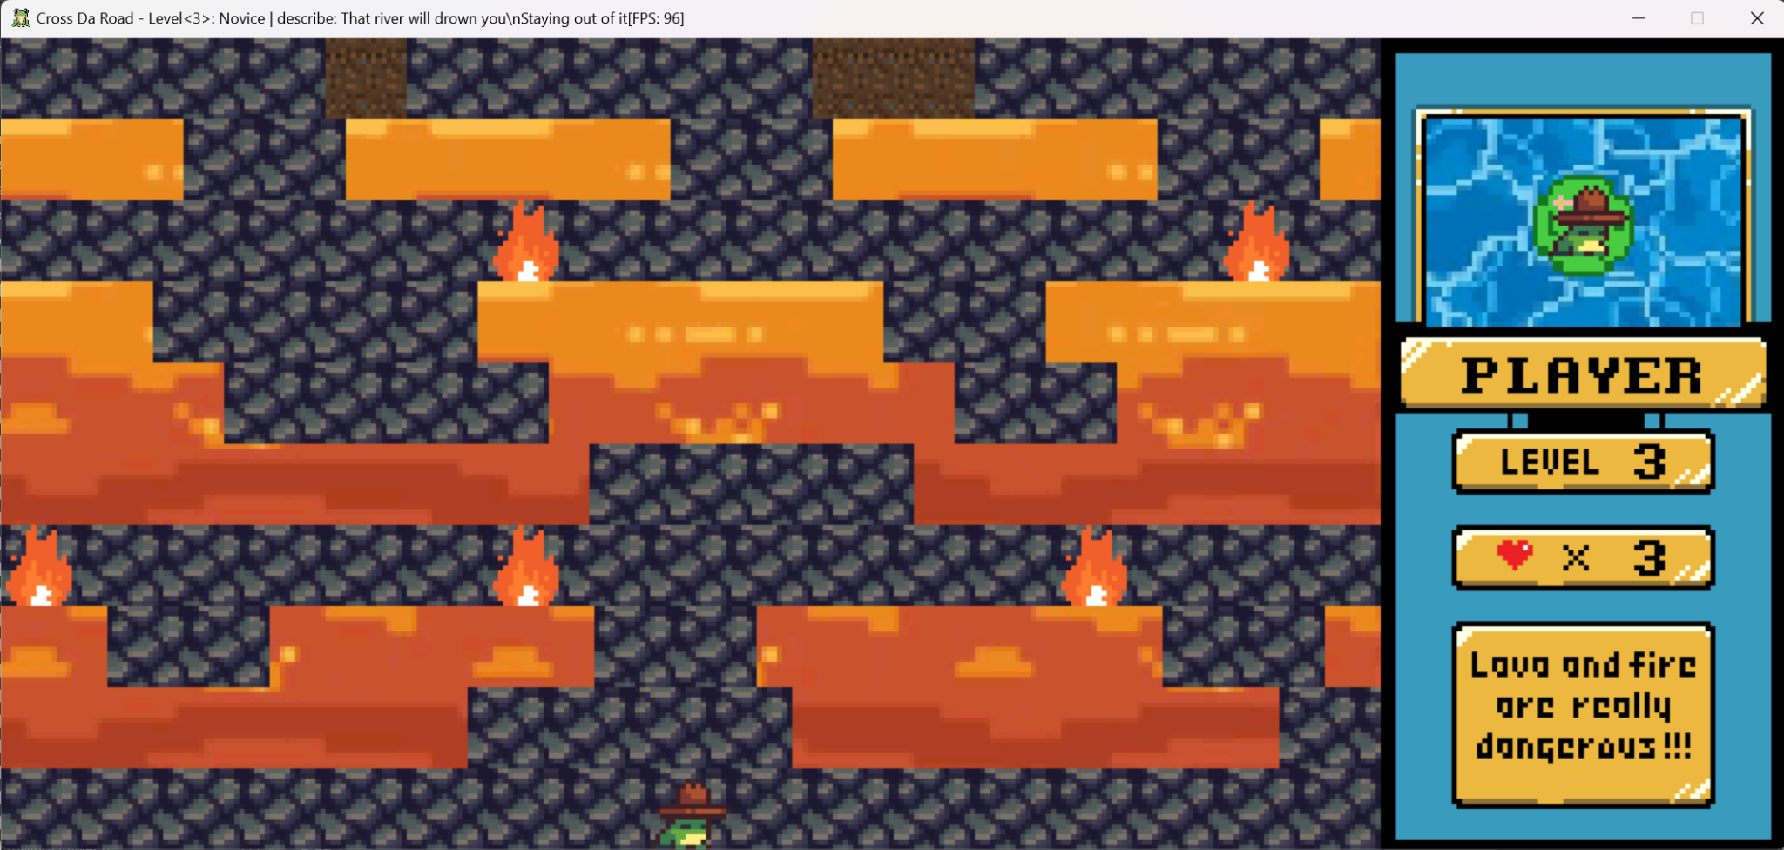
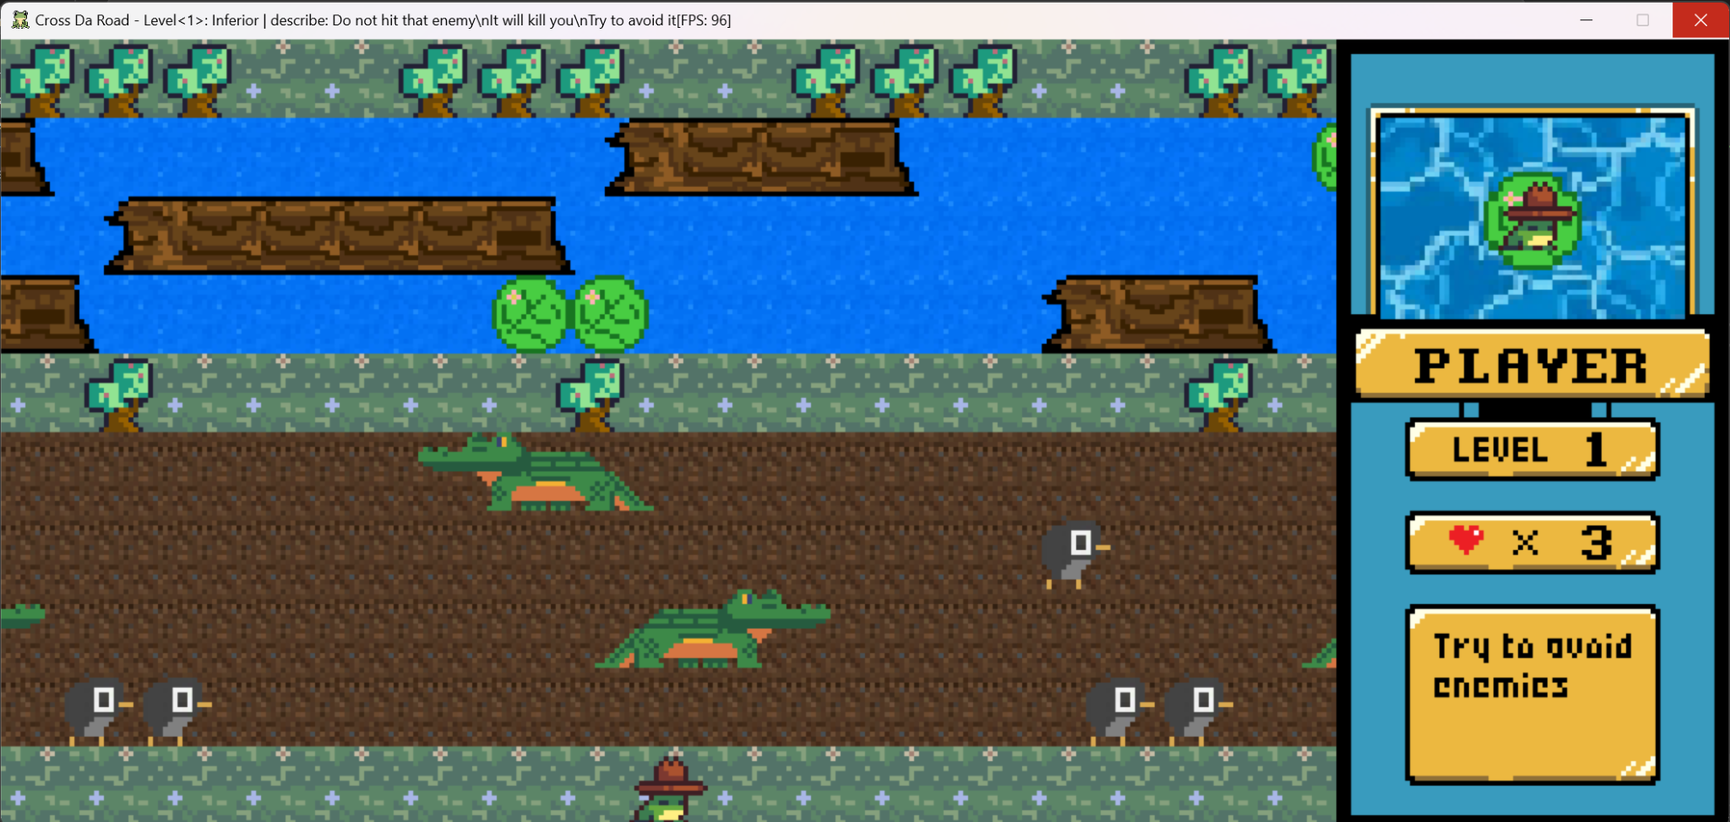
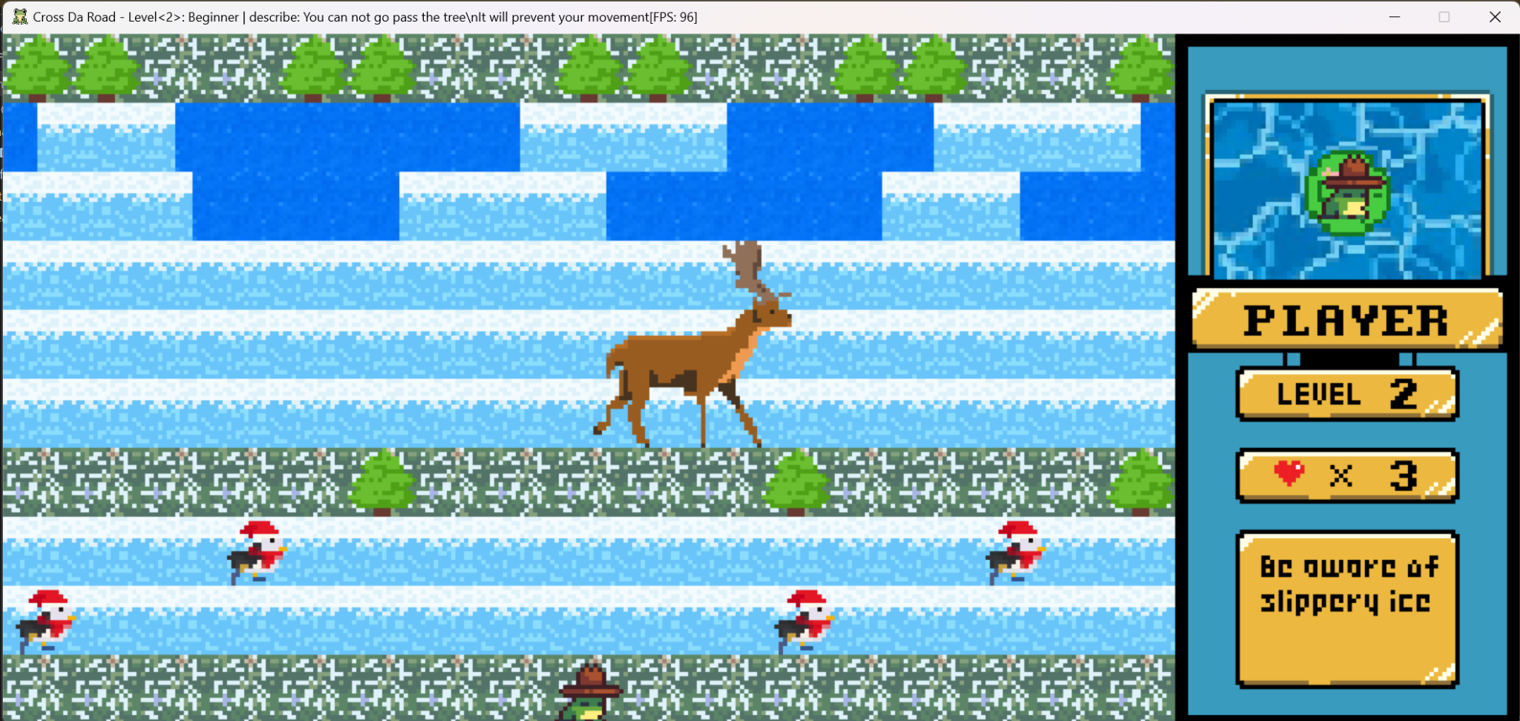
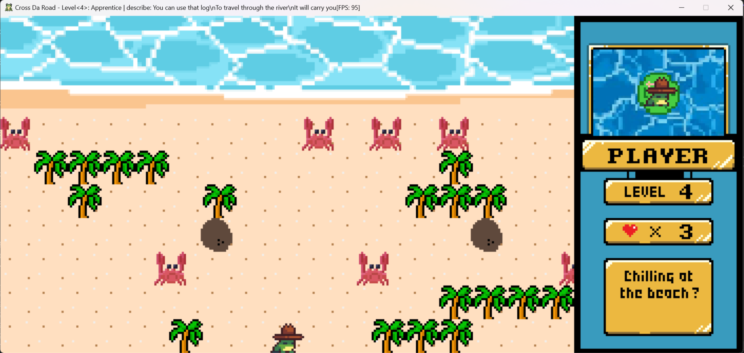
Game Maps
Notes:
Đây là 1 số ví dụ về các màn chơi, sẽ có đa dạng các loại cấp độ mà người chơi cần vượt qua, mỗi cấp độ sẽ có 1 kiểu địa hình khác nhau yêu cầu người chơi phải ứng biến linh hoạt. Ví dụ như: + Ở level 1 người chơi cần vượt qua cá sấu, chim trên đường bộ, sau đó cần sử dụng các khúc gỗ để vượt qua sông để đến màn chơi tiếp theo
+ Level 2 tương tự như level 1 nhưng độ khó cao hơn, người chơi cần vượt qua hươu, chim cánh cụt và cuối cùng dựa vào các tảng băng trôi để vượt qua màn chơi
+ Level 3 khó hơn, người chơi cần băng qua các tảng đá trôi trên dung nham cũng như tránh các tia dung nham bắn lên.
+ Ở level 4, người chơi cần vượt qua bãi biển để đến với màn chơi cuối cùng

Slide 6
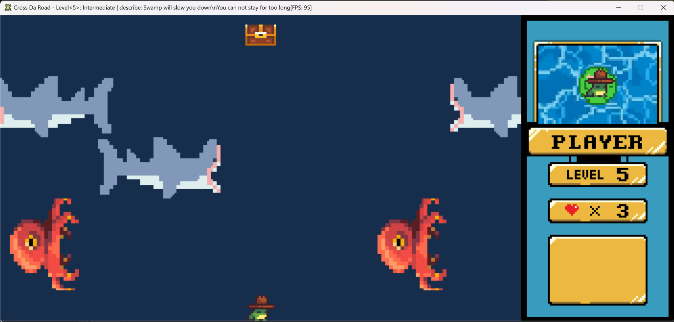
Final Level
Notes:
Trong level cuối cùng, người chơi cần vượt qua những sinh vật khổng lồ để lấy được kho báu và chiến thắng trò chơi

Slide 7
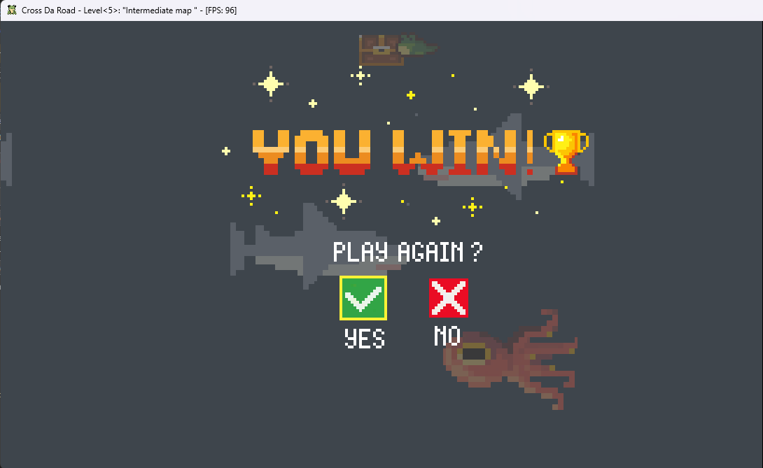
Game Win

Slide 8
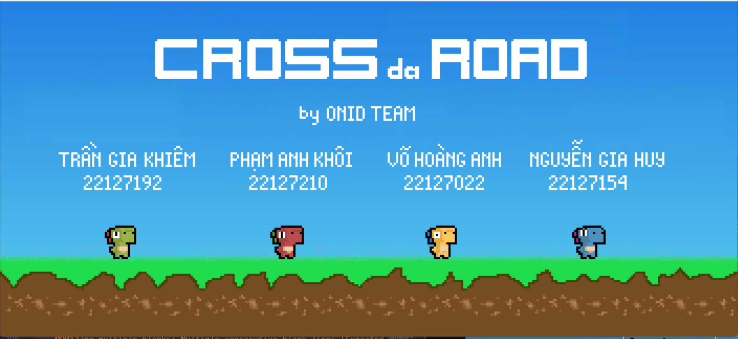
1.2 Development Team
Notes:
Ở phần development team, nhóm mình gồm có 4 người, đó là:

Slide 9
1.3 Development Tools
IDE: Visual Studio 2022
Language: C++
Compiler: g++ version 7.3.0 (or above) with compatible C++14 compiler (or above)
Internal Libraries: Windows.h, openGL, STL
Version Control: Git
Documentation: Markdown
Communication: Discord
Code Review: GitHub
Refactor: ReSharper Jetbrains
Graphics: Aesprite (for pixel art)
Music: .wav files
Notes:
Trong project, nhóm mình đã sử dụng 1 số công cụ như sau: IDE, Version Control, Documentation, Refactor, Graphics, Music, …

Slide 10
1.4 Acknowledgements
Mr. Truong Toan Thinh - Lecturer, Faculty of Information Technology, VNUHCM - University of Science
Mr. Nguyen Hai Dang - Lab Assistant, Faculty of Information Technology, VNUHCM - University of Science
Mr. Do Trong Le - Lab Assistant, Faculty of Information Technology, VNUHCM - University of Science

Slide 11
2. System Architecture
Directory Structure
Class diagram
Game engine
Audio system
Data storage and persistence

Slide 12
2.1 Directory Structure
Project Structure
/docs: Includes project documentation.
/data: Contains project data storage
/src: Contains source code for the game.

Slide 13
2.1 Directory Structure
src Structure
Object Class Files (cFileName.cpp)
Handler Class Files (hFileName.cpp)
Core Class Files (gFileName.cpp)
Utilities Function Files (uFileName.cpp)

Slide 14
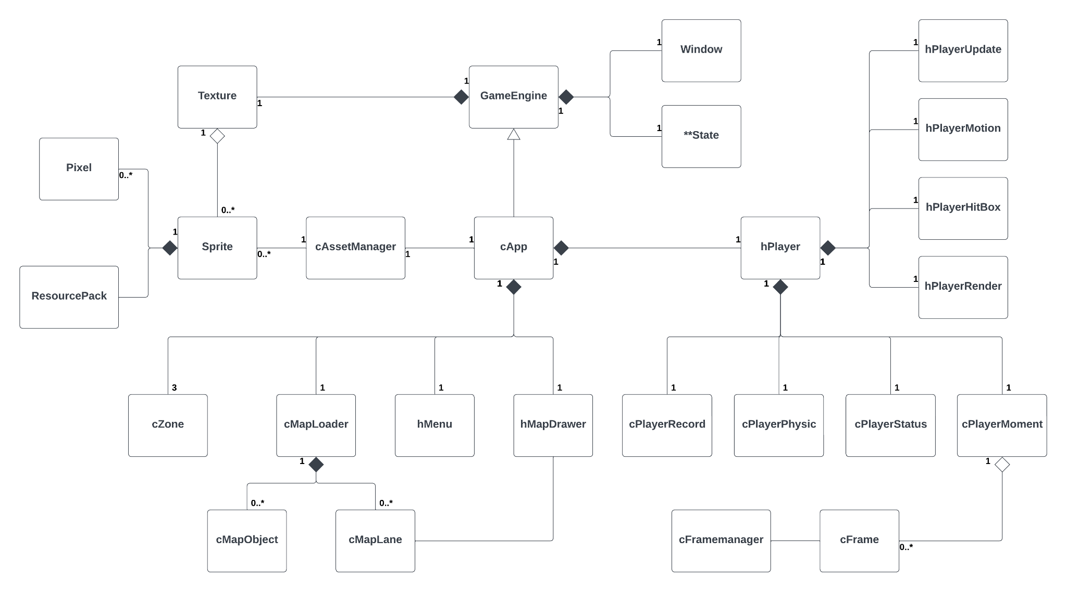
2.2 Class Diagram

Slide 15
2.3 Game Engine
Game loop
Input handling
Rendering pipeline
Physics engine integration
Game state management

Slide 16
2.4 Audio System
The game engine plays sound effects and background music using .wav files. The game engine uses the following types of audio:
Sound Effects
Background Music
Audio Callbacks
Audio Filters
Audio Groups
Audio Layers
Audio Mixing
Audio Pitch

Slide 17
2.5 Data Storage and Persistence
The game engine stores game data in the following structure:
data/
├── assets/ (contains game assets)
│ ├── *.png
├── icons/ (contains game icons)
│ ├── *.png
├── maps/ (contains game maps describing the game world)
│ ├── *.txt
├── music/ (contains game music)
│ ├── *.wav
├── save/ (contains saved games)
│ ├── *.txt
└── report/ (contains game logs)
├── *.txt

Slide 18


3. User Guide

Slide 19
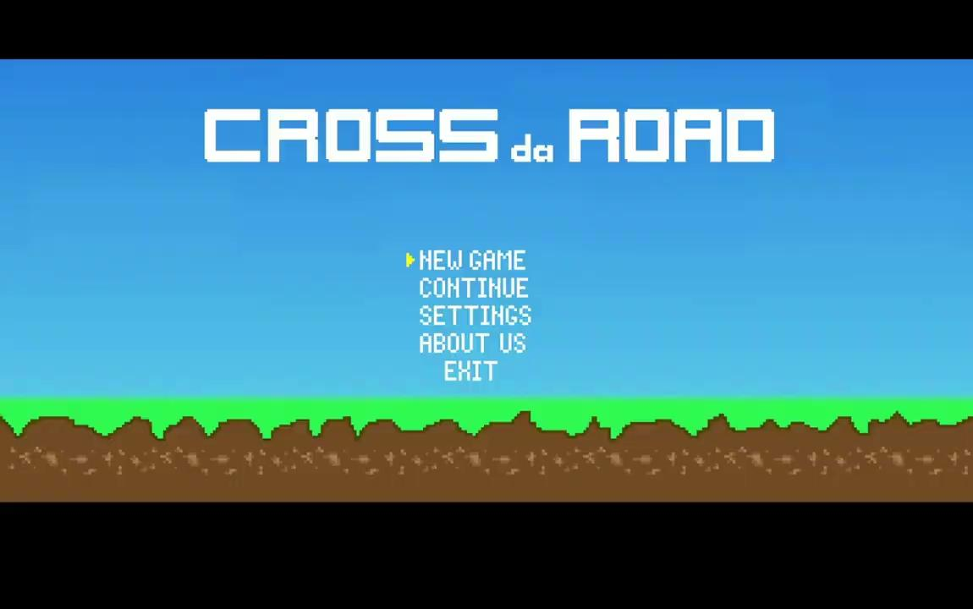

Slide 20
4. Developer Guide
Provides information about the development of the game including the following sections:
Development Environment Setup
Code Structure and Organization
Coding Conventions and Standards
Game Architecture Overview
Documentation and Comments Standards

Slide 21
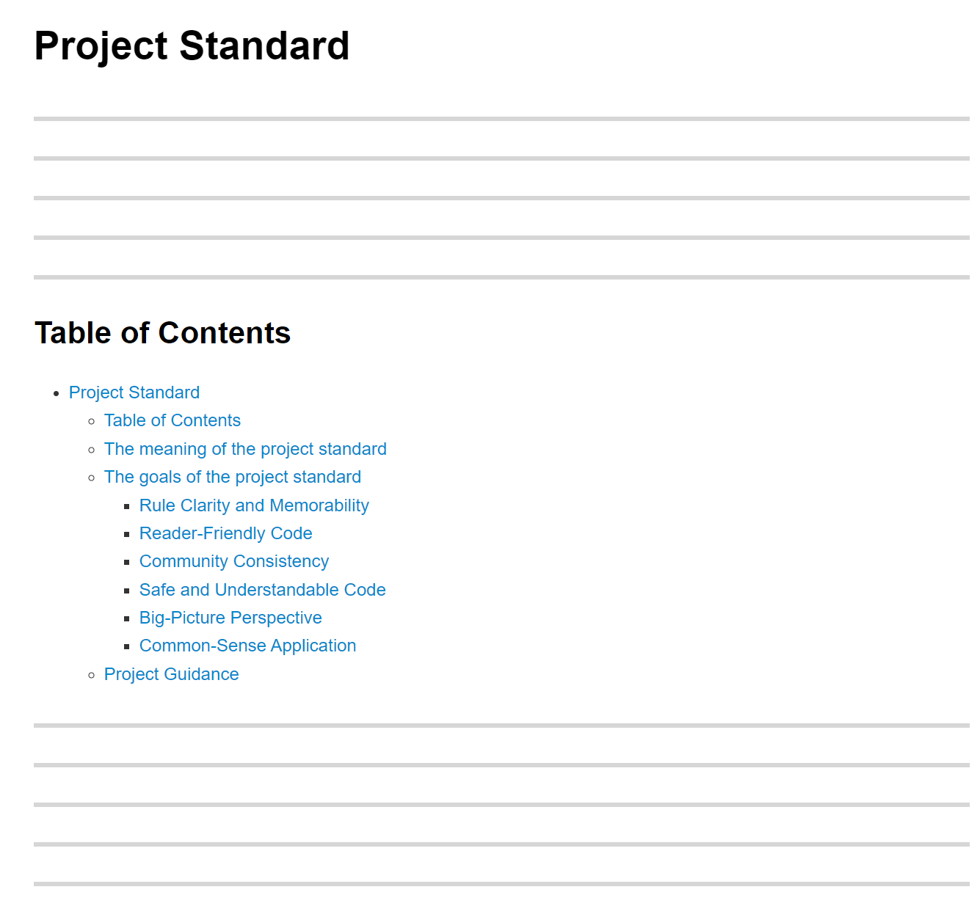
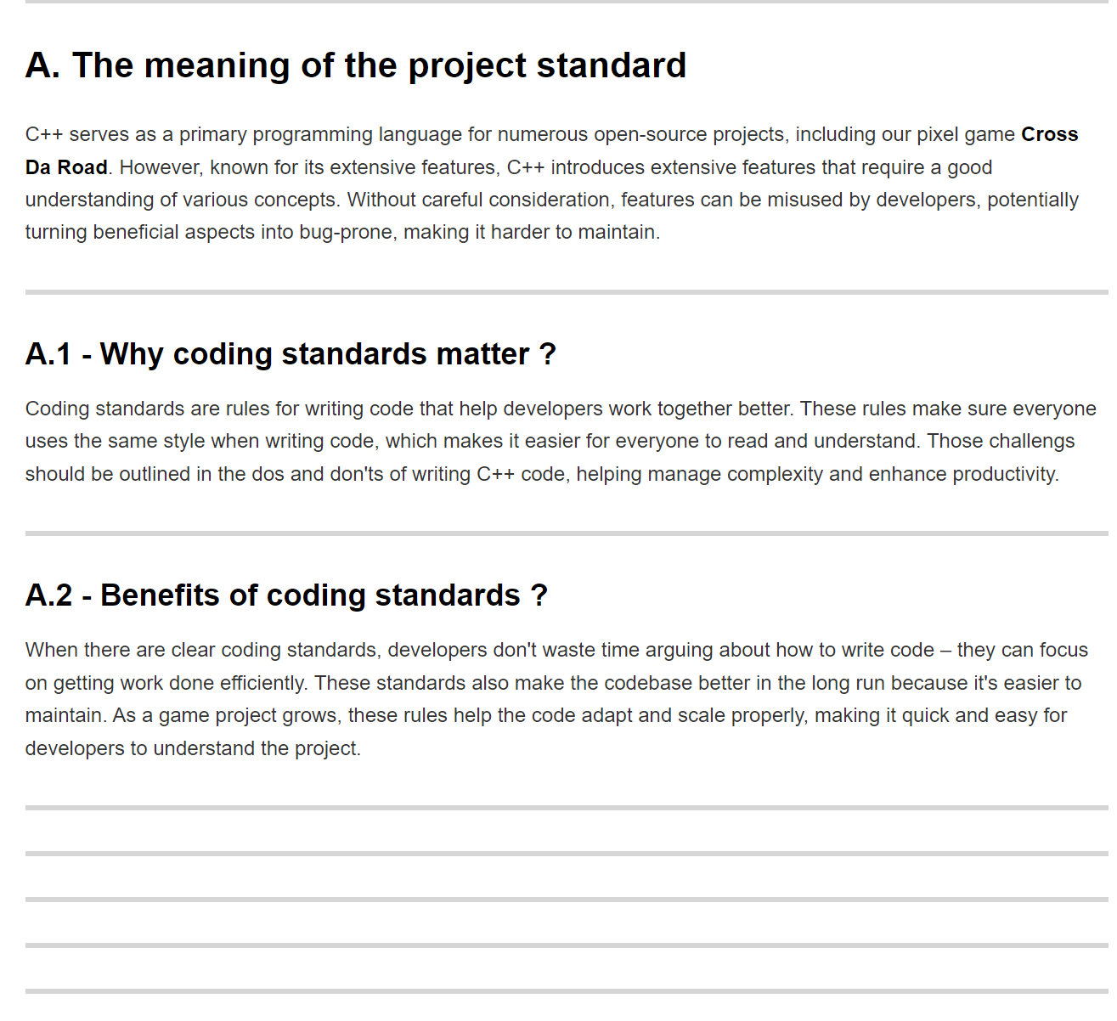
Project Standard

Slide 22
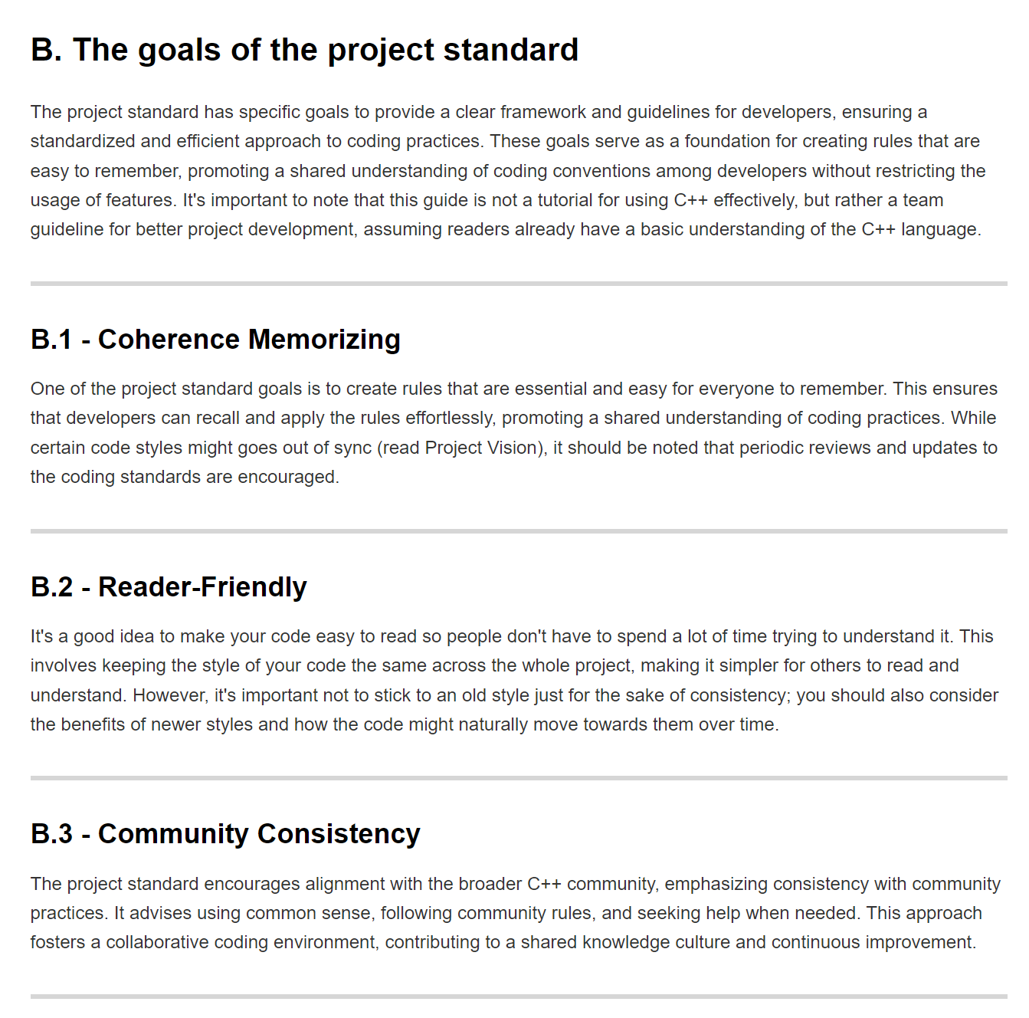
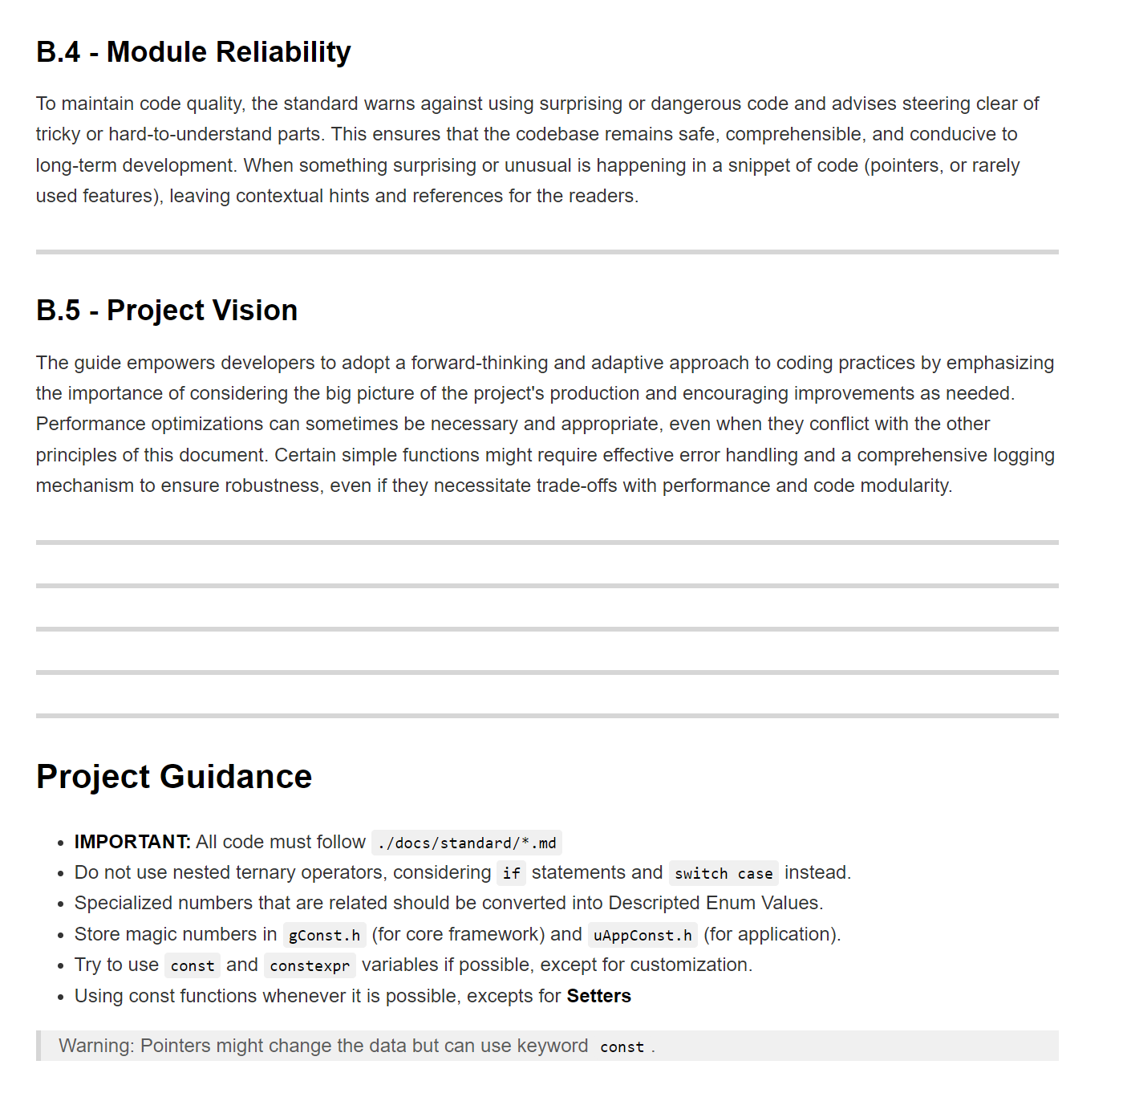
Project Standard

Slide 23
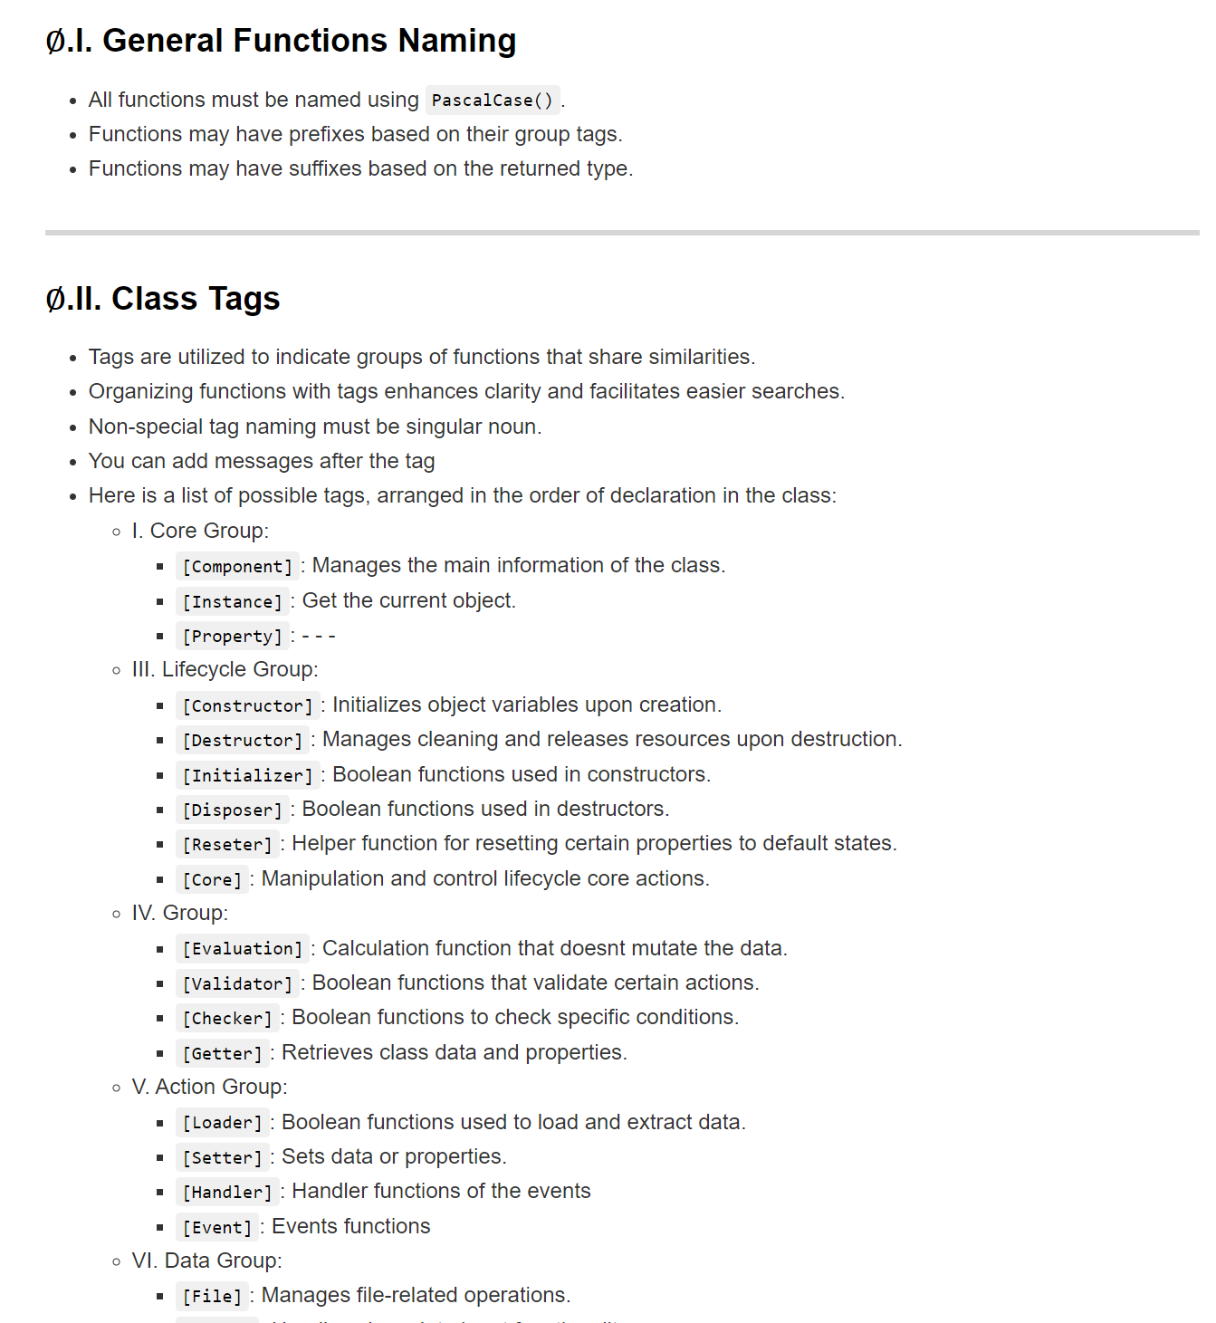
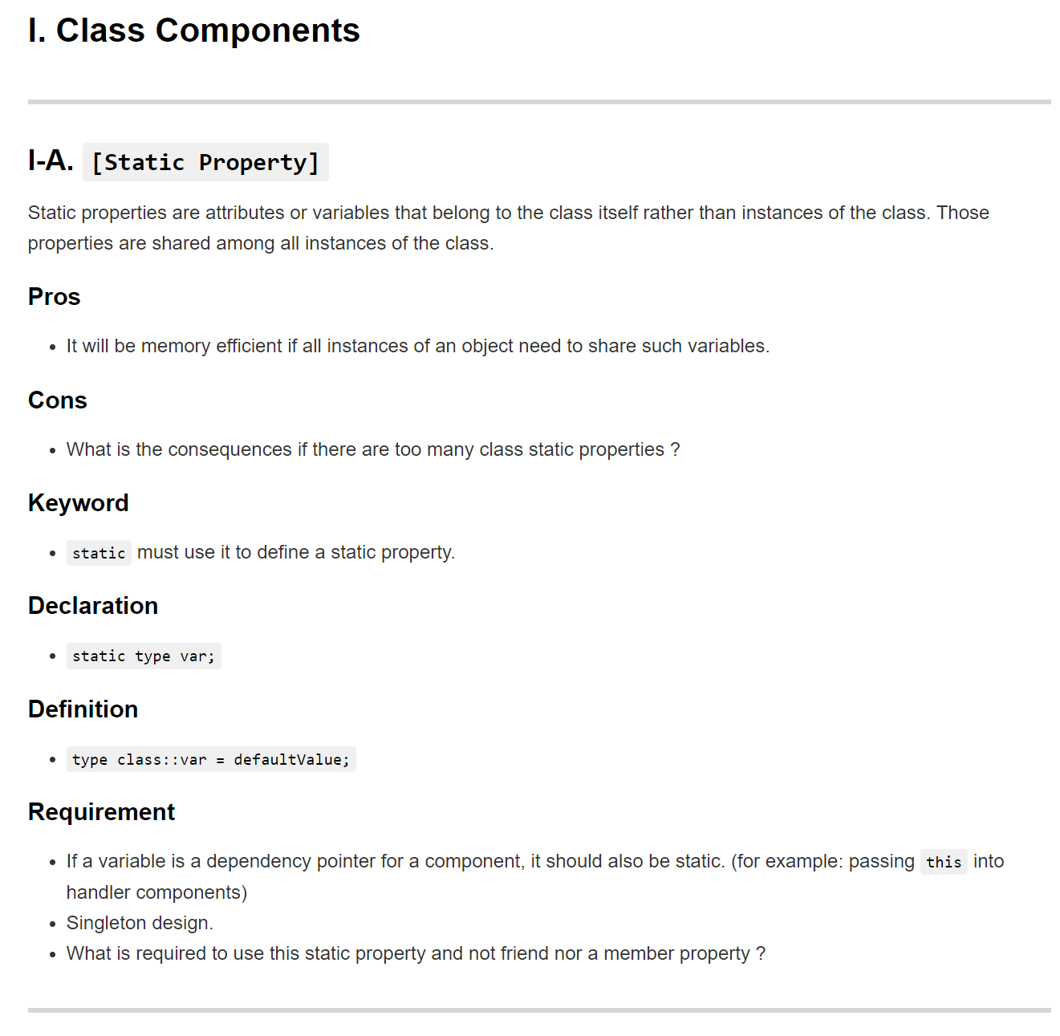
Class Standard

Slide 24
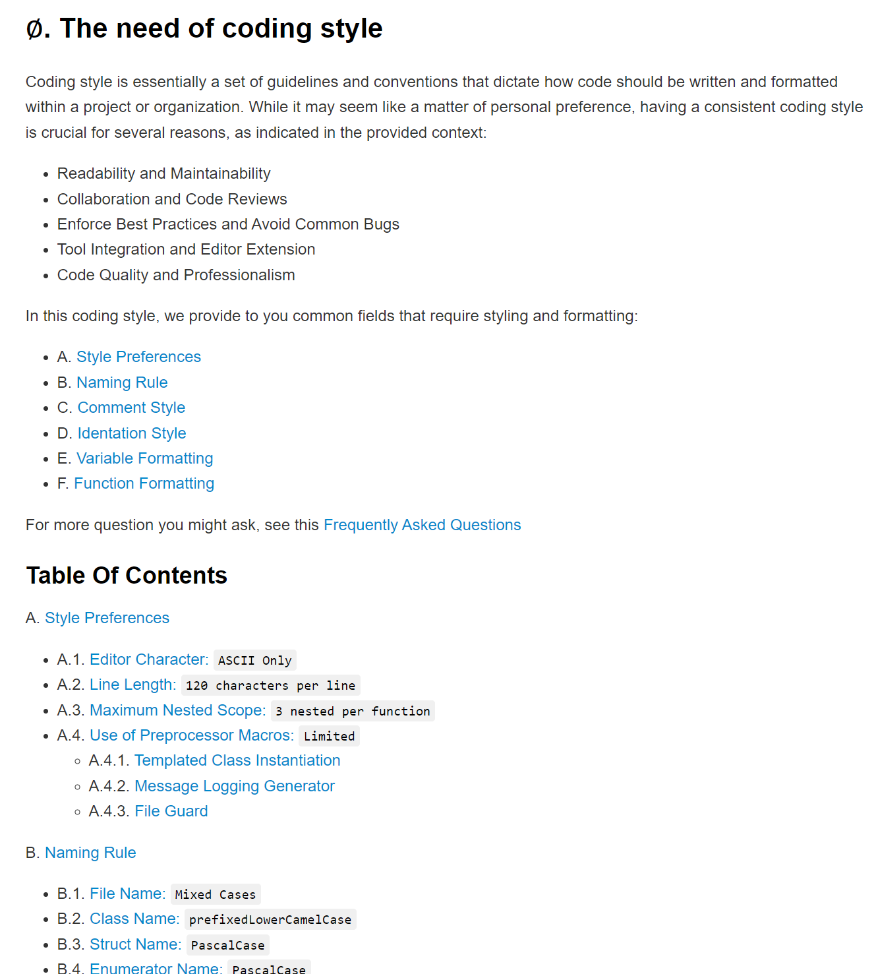
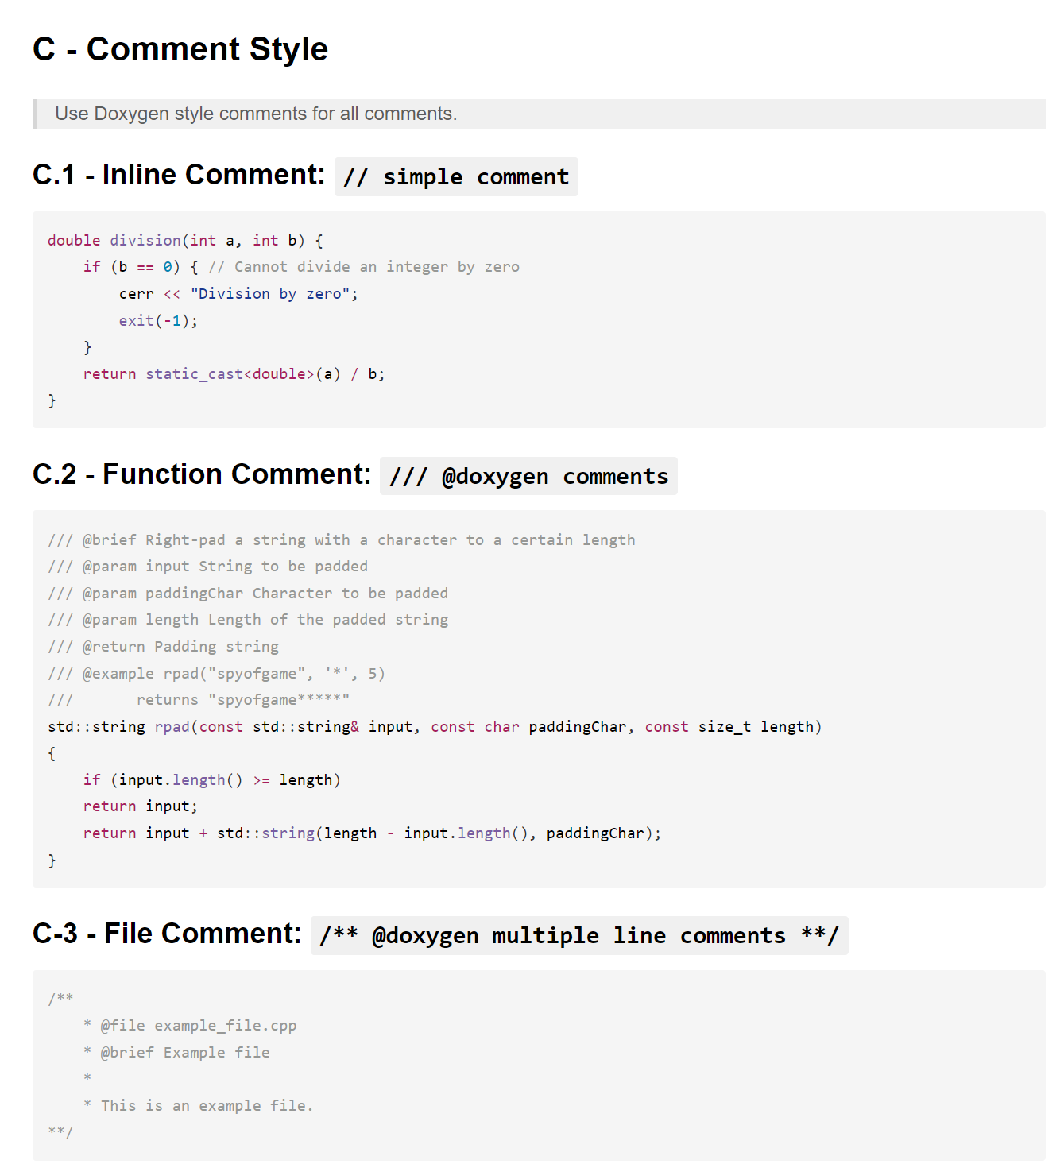
Coding Style

Slide 25
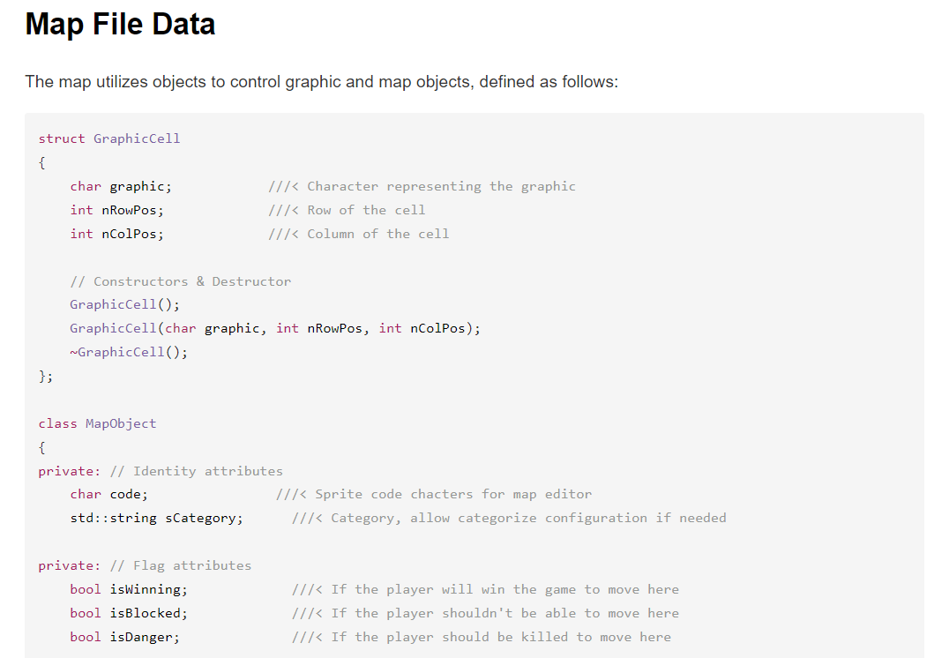
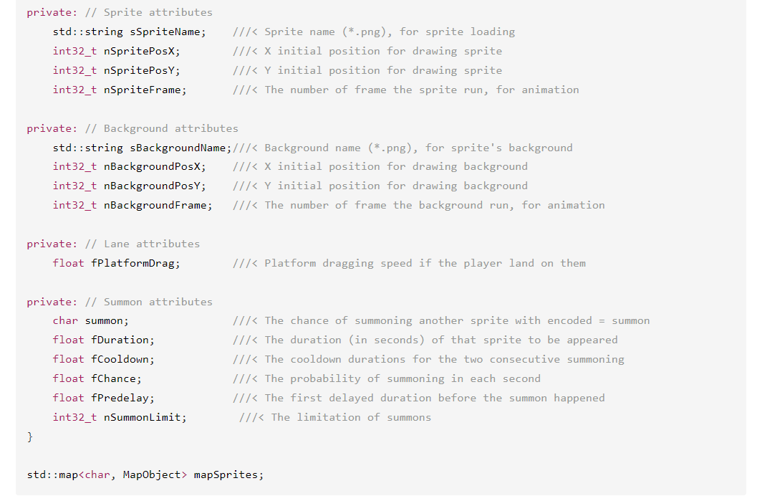
Map Standard

Slide 26
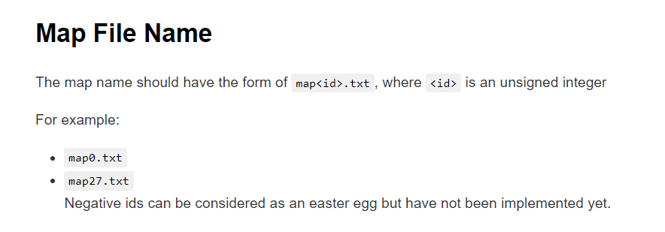
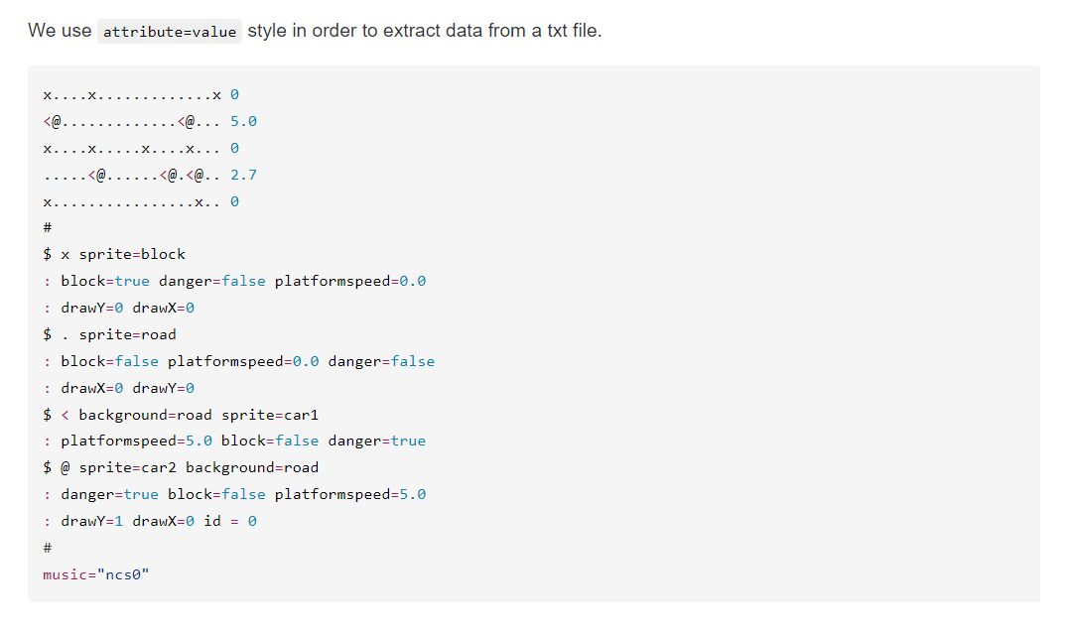
Map Standard

Slide 27
5. Future Development
Upcoming features
Gameplay
Graphics
Audio
Music
UI
Game engine
Multiplayer
Networking
AI
Community feedback and Involvement
Platform support: Linux, MacOS, Android, iOS, Web, …
Notes:
Trong tương lai, nếu có khả năng, nhóm mình sẽ phát triển thêm cho game 1 số tính năng sau: + Tăng thêm số lượng màn chơi, đa dạng khả năng tương tác giữa vật cản và nhân vật
+ Cho phép chơi 2 người thông qua kết nối mạng
+ Cho phép người chơi chọn nhạc nền tùy ý
+ Nâng cấp đồ họa của game, sử dụng ảnh 32x32 hoặc 64x64 pixel
+ Đa dạng hướng di chuyển của các con vật, có thể di chuyển lên xuống, quay đầu khi phát hiện nhân vật
+ Phát triển game trên đa nền tảng như: Web, Mobile, …

Slide 28
References
OpenGL
GeeksforGeeks: Setup OpenGL with Visual Studio
Windows.h

Slide 29
THANK YOU
FOR LISTENING

Slide 30


